Slide 1
习题13.3(1)
试将下面的语句翻译成四元式序列
（1）while a<c ˄ b<d do
if a=1 then c:=c+1
else while a<=d do
a:=a+2

Slide 2
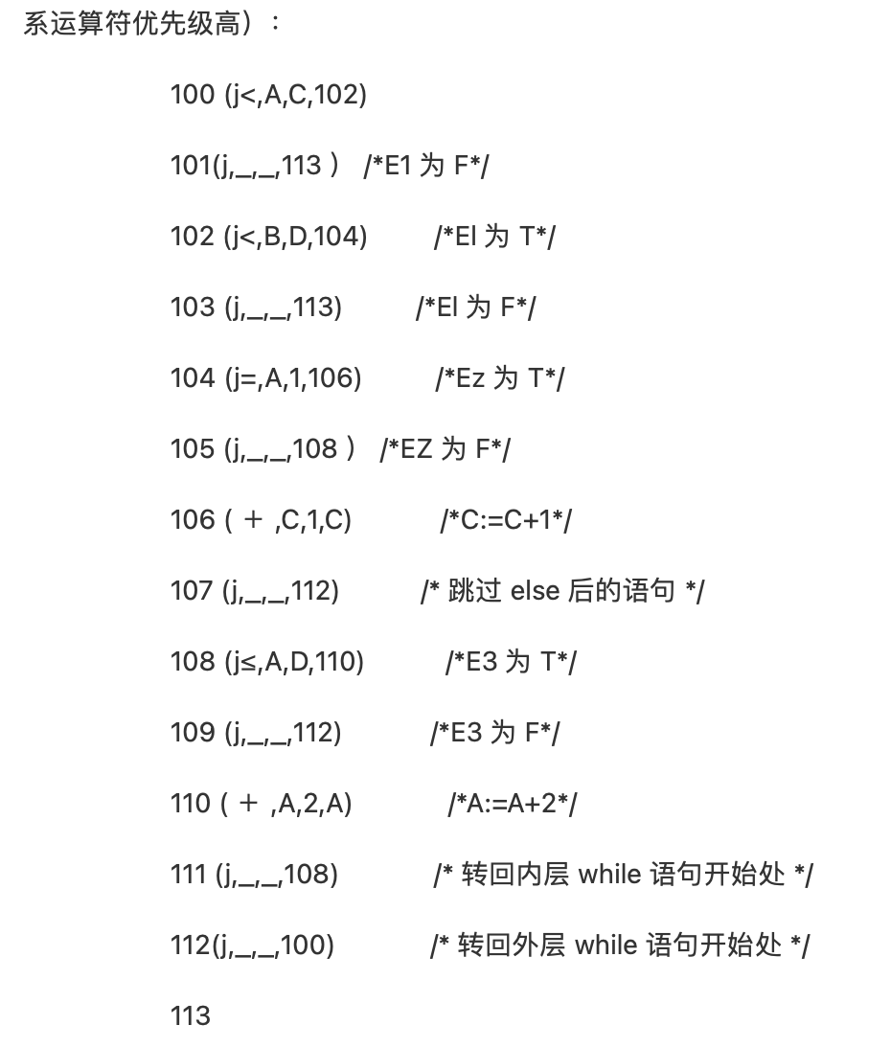
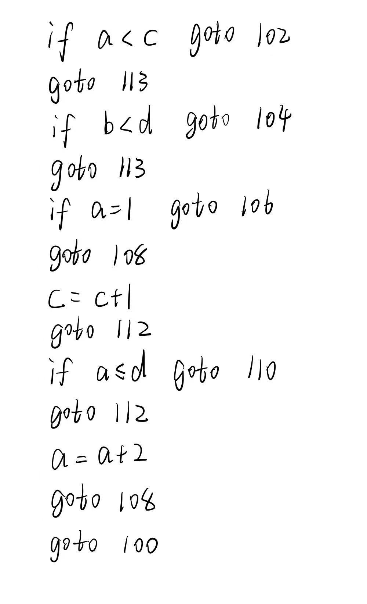
习题13.3(1)
解答：
while a<c ˄ b<d do
if a=1 then c:=c+1
else while a<=d do
a:=a+2
将语句的四元式序列如下：
（其中E1、E2和E3分别对应：A<C˄B<D,A=1 和 A≤D并且关系运算符优先级高）

